Slide 1
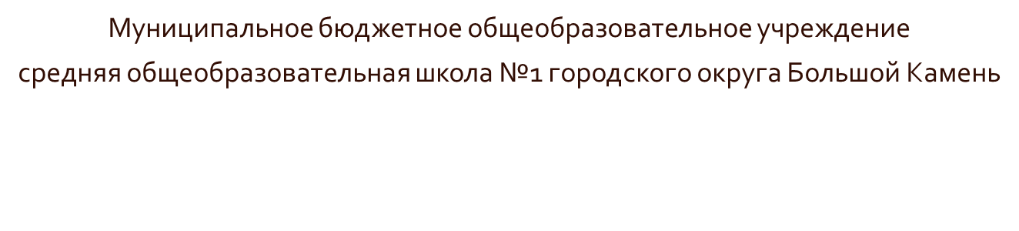

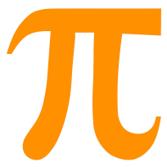
ИНДИВИДУАЛЬНЫЙ ИТОГОВЫЙ ПРОЕКТ
НА ТЕМУ
Удивительное число
Выполнил: Гуриненко Глеб Андреевич
ученик 9.5 класса
МБОУ СОШ № 1
Руководитель проекта: Смышляева Галина Викторовна
учитель математики
2023 г.

Slide 2

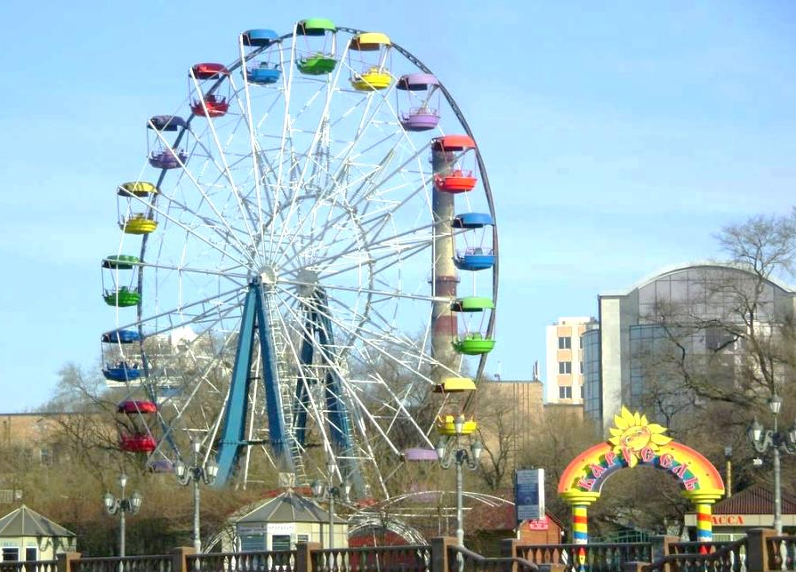
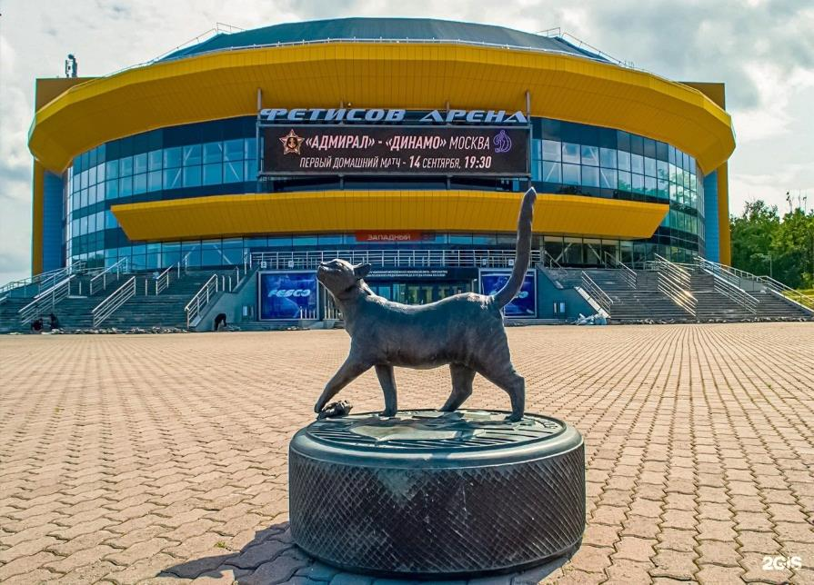
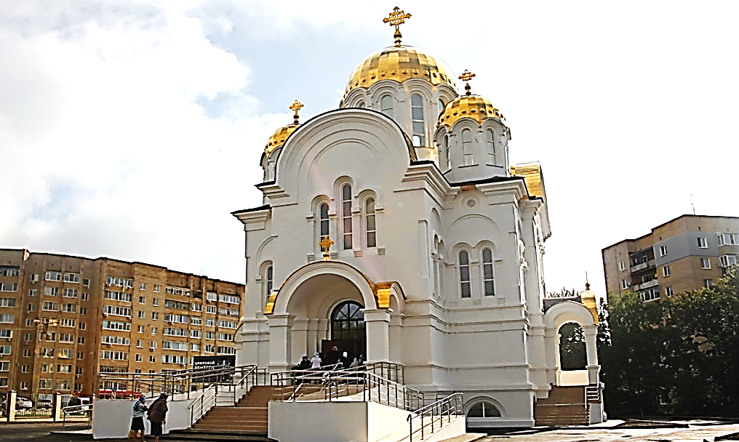
Введение
На самом деле число Пи проявляется во всем, что нас окружает. Оно неуловимо, не видимо для нашего глаза, но всё что мы видим связанное с кругом или окружностью, без этого удивительного числа люди не смогли бы изобрести или построить.

Slide 3

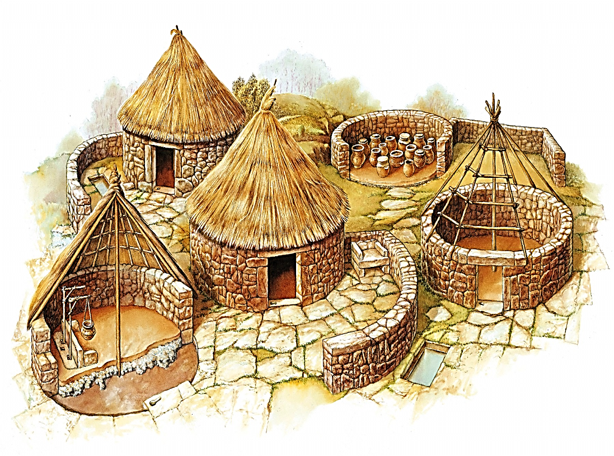
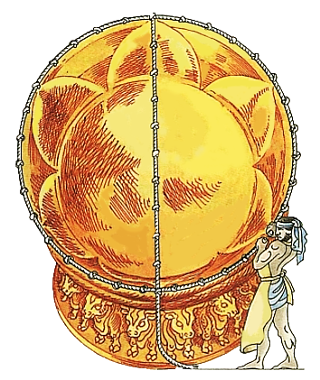
Введение
Первые дома-сферы были построены ещё в железном веке. Такие дома с наклоном крыши в 45˚ были очень устойчивыми, а дым от очага не скапливался внутри.
Он способен выдержать снег, дождь, ветер и даже землетрясение.
Уже 4 тысячи лет назад было замечено постоянство отношения длины любой окружности к её диаметру, которое сегодня известно нам как число Пи. Тогда применяли целое значение числа Пи, равное трём.
А значит, эта константа немного моложе самой математической науки.
Я выдвинул ГИПОТЕЗУ, что если правильно провести практические вычисления, то отношение длины окружности к её диаметру одинаково для любой окружности и что это отношение немного более трёх.
ЦЕЛЬ моей работы – доказать гипотезу, раскрыть уникальность числа Пи и расширить знания о нём.
ПРОЕКТНЫМ ПРОДУКТОМ будет практикум вычисления числа Пи, который поможет достичь цель проекта.
Многие считают, что число Пи не играет в их жизни важной роли, а нужно только при изучении математики или людям науки, например, занимающимся архитектурой, астрономией, навигацией. А ведь это заблуждение, которое мне бы хотелось опровергнуть.

Slide 4


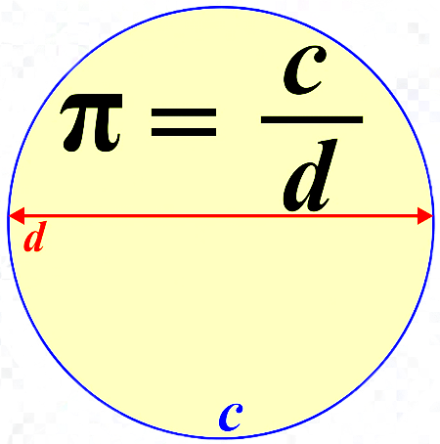
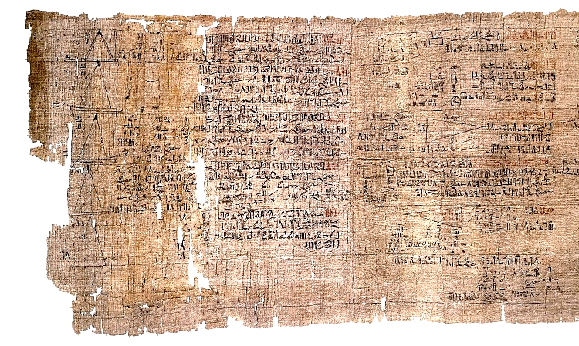
Краткая биография числа
Я начал свою работу со сбора и изучения литературы, сайтов, видеороликов по выбранной теме и анализа найденной информации. И составил «краткую биографию» этой математической константы, обозначаемой буквой греческого алфавита «пи» и записываемой в виде выражения
где с – длина окружности, d – её диаметр
Первое свидетельство того, что число Пи было известно ещё в Древнем Египте, заключается в папирусе составленном писцом Ахмесом примерно между 2000-1700 годах до н.э. Предполагают, что данный папирус мог быть составлен на основании ещё более древнего текста III тысячелетия до н. э. Согласно ему, число Пи равно 3,1605. Одна часть древнеегипетского папируса, который называют «папирус Ринда» хранятся в Лондоне, вторая – в Нью-Йорке. Между ними должен быть кусок примерно 18 см длиной, который был утерян.

Slide 5
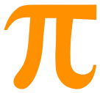

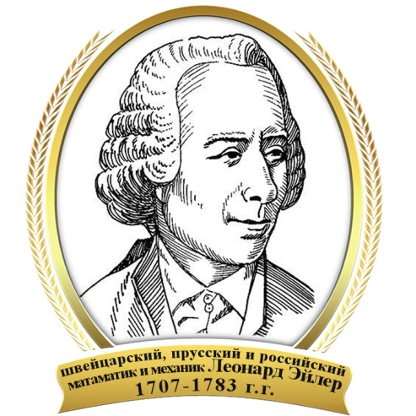
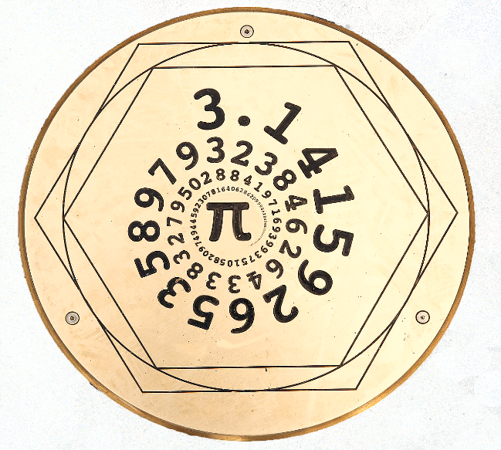
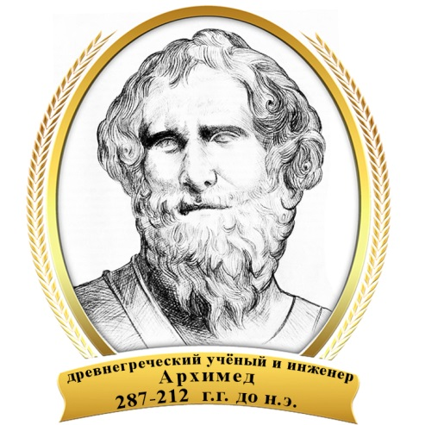
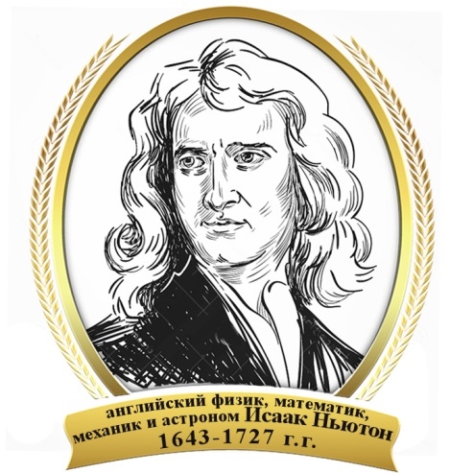
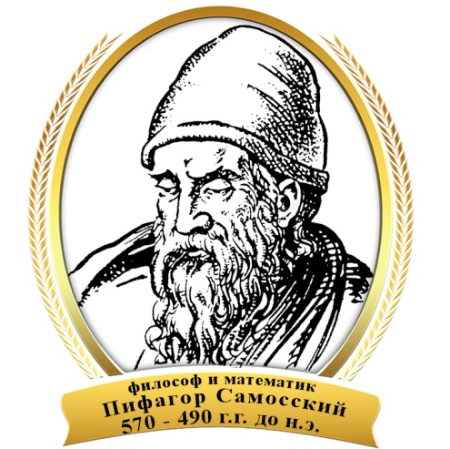
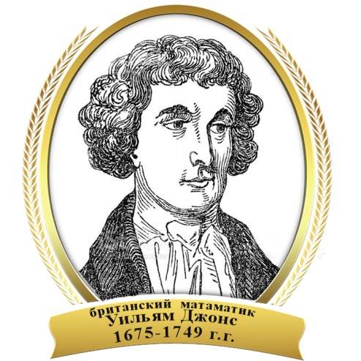
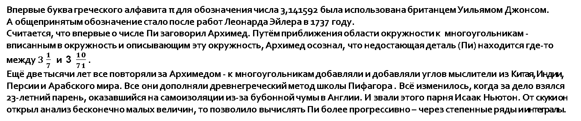
Явление числа человечеству
Впервые буква греческого алфавита π для обозначения числа 3,141592 была использована британцем Уильямом Джонсом.
А общепринятым обозначение стало после работ Леонарда Эйлера в 1737 году.
Считается, что впервые о числе Пи заговорил Архимед. Путём приближения области окружности к многоугольникам - вписанным в окружность и описывающим эту окружность, Архимед осознал, что недостающая деталь (Пи) находится где-то между $3\frac{1}{7}$ и 3 $\frac{10}{71}$ .
Ещё две тысячи лет все повторяли за Архимедом - к многоугольникам добавляли и добавляли углов мыслители из Китая, Индии, Персии и Арабского мира. Все они дополняли древнегреческий метод школы Пифагора . Всё изменилось, когда за дело взялся 23-летний парень, оказавшийся на самоизоляции из-за бубонной чумы в Англии. И звали этого парня Исаак Ньютон. От скуки он открыл анализ бесконечно малых величин, то позволило вычислять Пи более прогрессивно – через степенные ряды и интегралы.

Slide 6


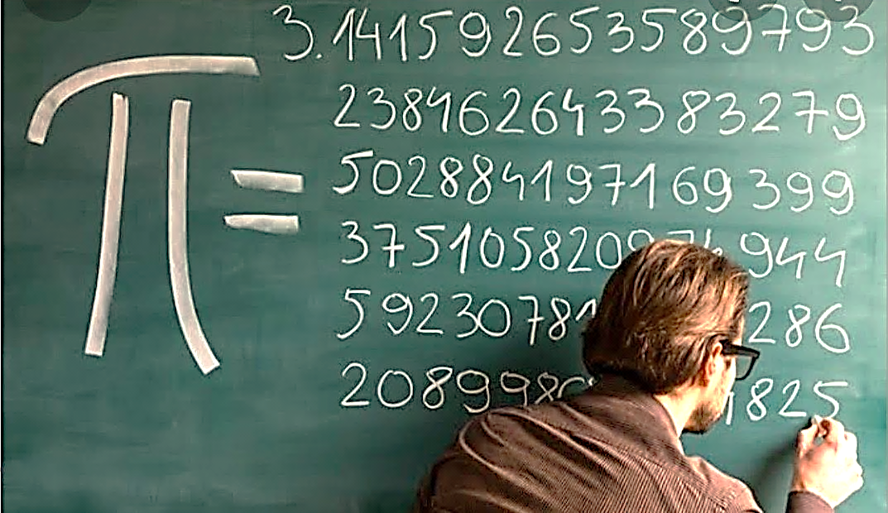
Загадочность числа
Число Пи стало одной из древнейших математических загадок. Ведь мы никогда с точностью не сможем измерить окружность или площадь круга, так как не знаем полное значение числа Пи.
В цифровом выражении Пи начинается как 3,141592 и имеет бесконечную математическую продолжительность. Причем в десятичной части числа нет повторений, как в обычной периодической дроби.
Это число встречается везде: в астрономии, в теории вероятности, в статистике, в физике звука и света, в биологии и генетике. Оно используется практически для любых расчетов в любой области.

Slide 7
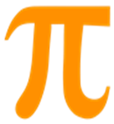
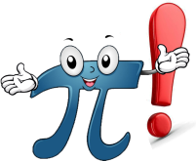
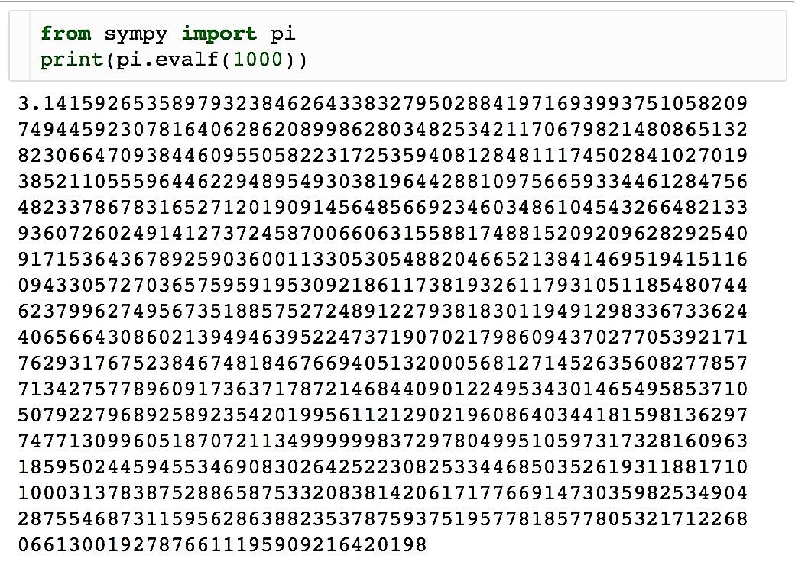
Неожиданности числа
Какое бы сочетание цифр мы бы ни выдумали – оно непременно встретится в знаках числа Пи, то есть можно ожидать появление любой наперед заданной последовательности цифр. Это считается строгим научным фактом и уже доказано. В нём можно найти любую комбинацию цифр. Например, в первых 4500 знаках легко найти высоту вулкана Этна - 3323 м.
Даже в первой тысяче есть неожиданности – шесть девяток подряд! Хотя я искал телефонный код Большого Камня 42335.
Попутно я узнал, что 29 февраля 1960 года в Марокко произошло Агадирское землетрясение - самое разрушительное и смертоносное землетрясение в истории страны , убившее около 15 000 человек (треть населения города того времени) .

Slide 8
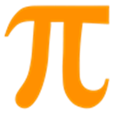

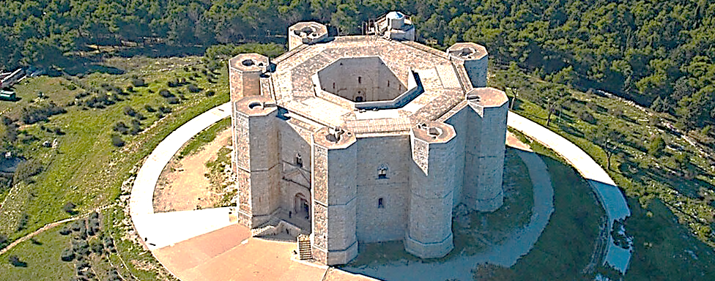
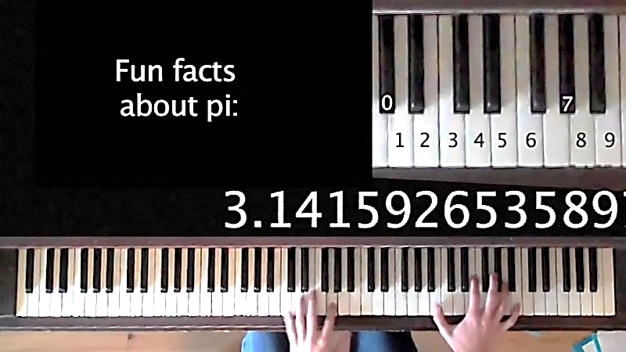
Занимательные факты числа
Изучив различные источники про число Пи, я узнал много интересного, например, что Германский король Фридрих Второй был настолько очарован этим числом, что посвятил ему целый дворец Кастель дель Монте, в пропорциях которого можно вычислить Пи. Сейчас волшебный дворец находится под охраной ЮНЕСКО
Число Пи можно даже играть на музыкальном инструменте поставив ноты в его порядке. Автор музыкального ролика «Песня числа Пи» Дэвид Мак’Дональд утверждает, что переложил на ноты число Пи с точностью до 122 знака после запятой.

Slide 9
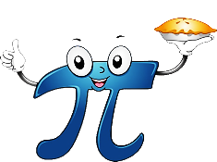

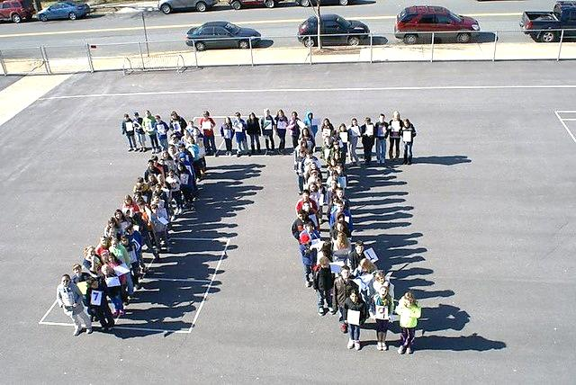


Занимательные факты числа
14 марта называется «Днём числа Пи», ведь в американском формате дат (месяц/день) записывается как 3.14, что соответствует приближённому значению числа Пи.
Число Пи по-английски произносится «пай», что означает пирог. В этот день люди угощаются пирогами с символом π, проводят различные математические конкурсы и викторины. Студенты и школьники нередко утаивают флэш-мобы.
В 2016 году к этому празднику присоединился и СПб национальный исследовательский университет информационных технологий, механики и оптики. Студенты разыскивали число Пи, замаскировавшееся в символах ВУЗа и по всему городу на Неве.

Slide 10
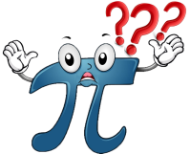
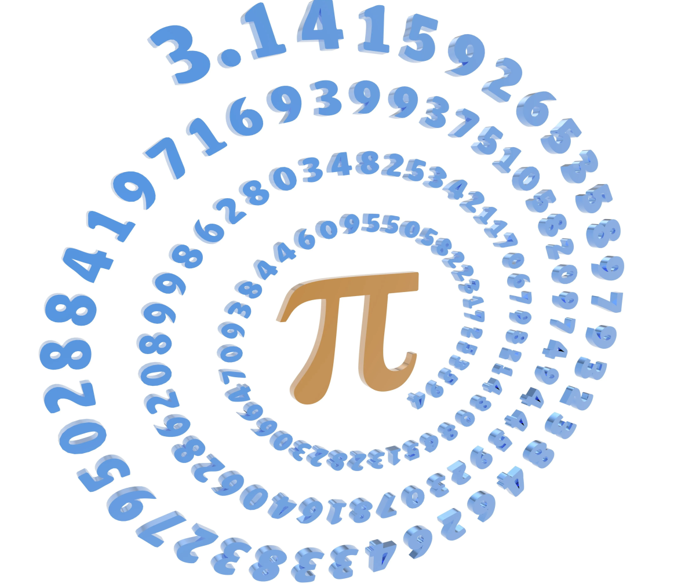
Вызов интеллекту
В настоящее время значение этого числа известно с точностью до 500 миллиардов знаков после запитой. Многие считают, что такое точное определение числа Пи позволит более точно решать сложные геометрические задачи.
Но в книге «Fractals for the Classroom», отмечается что при всей важности числа Пи «трудно найти сферы в научных расчетах, где потребовалось бы больше двадцати десятичных знаков π».
Зачем тогда нужны такие сложные вычисления этого загадочного числа, если известно, что для расчета полета на край нашей Галактики с точностью, равной диаметру протона, достаточно знать сорок знаков числа, а при расчете земной орбиты вокруг Солнца с точностью до миллиметра достаточно четырнадцати знаков? !
Число Пи – это вызов нашему интеллекту, волнующая загадка устройства мира. Кому-то это просто интересно, такой математический азарт, это как в спорте при достижении определенных вершин, появляется стремление стать лучше. А возможно, ученые не оставляют надежды найти какие-то новые закономерности.

Slide 11
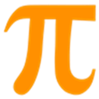

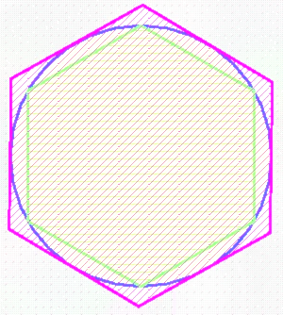
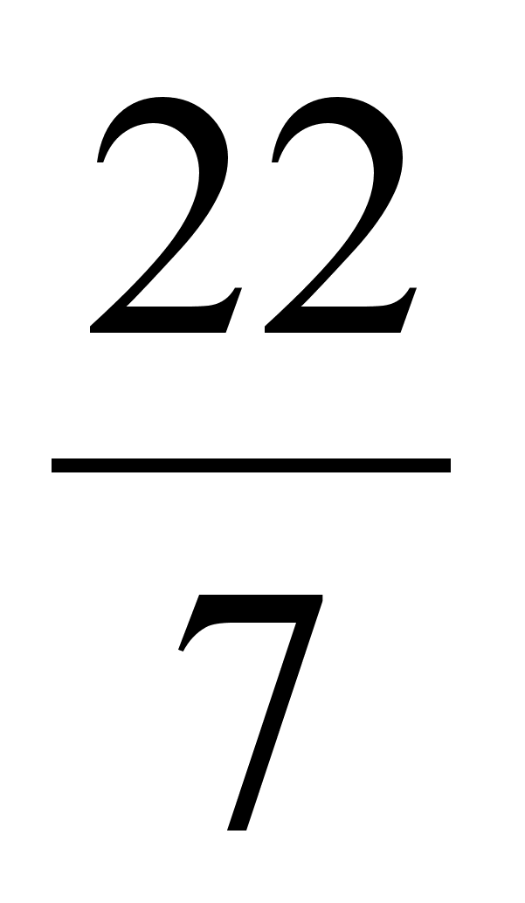

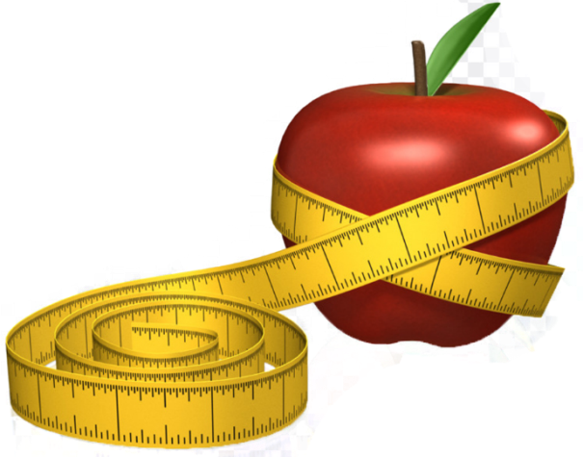

Исследование. Как считали число
Архимед был первым, кто поставил задачу измерения круга на научную почву. Используя вписанные в круг внешний и внутренний многоугольники и увеличивая число их сторон - 6, 12, 24, 48, 96, на каждом шаге он производил оценку длины окружности. Архимед выразил приближение числа Пи в виде дроби 22/7, которое до сих называется архимедовым числом. Так Архимед нашел три точных знака числа Пи: 3,14.
$$=$$
До середины XVII века все попытки учёных вычислить число Пи сводились к увеличению сторон многоугольника. Но в 1665 году смертельная вспышка бубонной чумы, бушевавшая в Англии заставила студента-математика Исаака Ньютона на 2 года осесть в родовом поместье в Вулсторпе. В вынужденном уединении он открыл «метод текучих количеств или плавных переходов», известный нам как интегральное исчисление. Что позволило вычислять Пи более прогрессивно – на то, что раньше уходили годы, стали делать за считанные дни! С тех пор, чтобы высчитать число Пи никто не рисует многоугольники.
Параллельно с развитием математики росла и точность вычислений этого загадочного числа. В XIХ веке было доказано, что число Пи является бесконечным, у него нет конца, его можно лишь вычислить с нужной степенью точности.

Slide 12


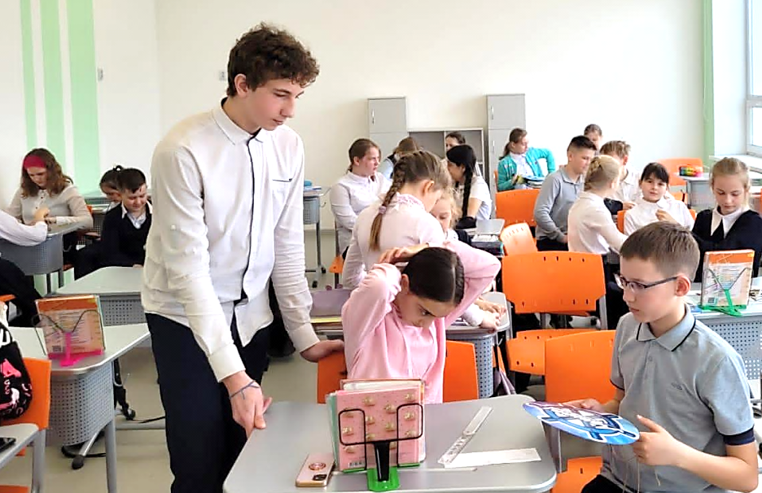
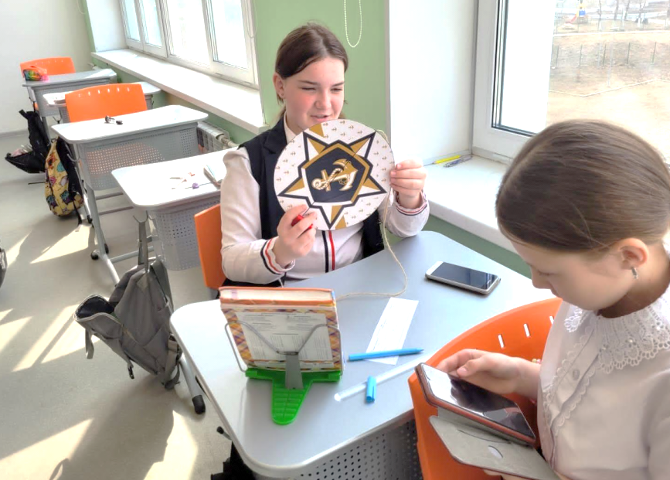
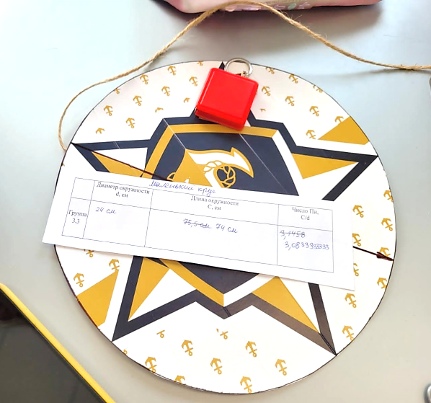

Исследование. Как мы считали число
Для подтверждения или опровержения гипотезы мы решили экспериментальным путём вычислить приближенное значение числа Пи с помощью простейших вычислений «тропою Архимеда» и при помощи окружности. Практическую работу выполняли вместе с пятиклассниками. Условно разделили учеников на три группы (по количеству рядов парт). Каждая группа была разбита на пять подгрупп (по количеству парт в ряду). Дальше вся практическая работа шла в группах. Для каждой группы выдавался идентичный раздаточный материал.
Для вычислений использовали несколько кругов из плотного картона разного размера, а линейки и отрезки веревки были в качестве измерительных приборов.

Slide 13

Исследование. Как мы считали число
Опыт № 1. Ребятам раздали круги, в которых были начерчены правильные многоугольники с различным числом сторон: шесть – для группы 1, десять – для группы 2 и двенадцать – для группы 3.
Школьники мерили длину стороны многоугольника с помощью линейки и с помощью калькулятора получили его периметр, который в нашем случае и будет являться длиной окружности.
Измерили длину диаметра окружности линейкой. Результаты фиксировали в таблице №1. А затем длину окружности разделили на диаметр С/d и округлили результат до сотых. Проведя данные вычисления, нашли среднее значения для каждой группы. Вот что у нас получилось:
 | Диаметр окружности d, см | Длина окружности С, см | Число Пи, С/d | Среднее число Пи, С/d
Группа 1.1 | 26,5 | 78 | 2,94 | 3,144
Группа 1.2 | 26,5 | 78 | 2,94
Группа 1.3 | 26,6 | 78 | 3,6
Группа 1.4 | 26 | 81 | 3,12
Группа 1.5 | 25 | 78 | 3,12
Группа 2.1 | 25 | 74 | 2,96 | 3,032
Группа 2.2 | 25 | 80 | 3,20
Группа 2.3 | 25 | 70 | 2,80
Группа 2.4 | 25 | 75 | 3,00
Группа 2.5 | 25 | 80 | 3.20
Группа 3.1 | 25 | 78 | 3,12 | 3,323
Группа 3.2 | 25 | 84 | 3,36
Группа 3.3 | 26,3 | 84 | 3,19
Группа 3.4 | 26 | 94 | 3,62
Данный способ вычисления числа Пи довольно грубый и дает приближенное значение числа Пи. Поэтому проводим ещё одно вычисление при помощи окружности.

Slide 14


Исследование. Как мы считали число
Опыт № 2. Ребята получили круги, на которых был отмечен диаметр и прикреплена веревочка. Школьники измерили диаметр и длину окружности с помощью веревочки, обернув её по краю круга. Нить распрямили и измерили длину окружности, приложив к линейке. Результаты фиксировали в таблице №2. С помощью линейки нашли длину диаметра. А с помощью калькулятора нашли отношение длины окружности к диаметру С/d и округлили результат до тысячных. Так же, нашли среднее значения для каждой группы. Вот что у нас получилось:
 | Диаметр окружности d, см | Длина окружности С, см | Число Пи, С/d | Среднее число Пи, С/d
Группа 1.1 | 29 | 85 | 2,931 | 3,092
Группа 1.2 | 28 | 86 | 3,071
Группа 1.3 | 28 | 94 | 3,357
Группа 1.4 | 29 | 86 | 2,966
Группа 1.5 | 29 | 90,9 | 3,134
Группа 2.1 | 23 | 84 | 3,652 | 3,443
Группа 2.2 | 26 | 85 | 3,296
Группа 2.3 | 27 | 62 | 2,296
Группа 2.4 | 26 | 104 | 4,0
Группа 2.5 | 26 | 104 | 4,0
Группа 3.1 | 25 | 74 | 2,96 | 3,001
Группа 3.2 | 25 | 74 | 2,96
Группа 3.3 | 24 | 74 | 3,08
Группа 3.4 | 24 | 72 | 3,00
Вывод: 3 ‹ С/d ‹ 4.
Все наши измерения показали, что какого бы размера не был круг, отношение длины окружности к диаметру есть число постоянное и находится между числами три и четыре.
Опытным путем мы установили, что отношение длины окружности к диаметру из-за погрешности вычисления, не обязательно соответствует принятому значению 3,14, но всегда близко к нему.

Slide 15

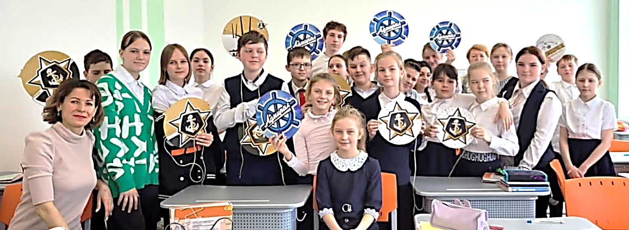
Заключение
В своей проектной работе я сам глубже познакомился с числом Пи, узнал историю этого числа и интересные факты о нём.
Так же я узнал больше о людях, которые посвящали свою жизнь исследованию этой загадочной константы, хотя это и не было задачей моего проекта.
Вместе с пятиклассниками экспериментальным путём нашли приближенное значение этого числа. Провести вычисления мне помогала руководитель проекта, мой учитель математики и классный руководитель Смышляева Галина Викторовна.
В практической работе применили два основных метода - простейших измерений и окружностей. Используя разные круги, получили приблизительно одно число. Доказали, что отношение длины окружности к её диаметру – величина постоянная и не зависит от размера окружности.
ГИПОТЕЗА МОЕГО ИССЛЕДОВАНИЯ ПОДТВЕРДИЛАСЬ, ЗАДАЧИ РЕШЕНЫ И ЦЕЛЬ ДОСТИГНУТА.
Не всё получилось сделать, как планировал. Изначально хотели практические измерения выполнять с учащимися шестых классов. Но из-за специфики обучения в разных корпусах школы, провели занятие с пятиклассниками. Это никак не отразилось на качестве вычислений, и как оказалось, некоторые пятиклассники уже знали эту константу. А теперь все они ещё ближе с ней познакомились.
Самым трудным для меня в ходе работы над проектом было отобрать самое интересное и ценное об истории загадочного и неуловимого числа Пи - выбрать. И ещё было непросто решиться проводить практическую работу со школьниками, я ведь не учитель. И здесь мне очень помогла помощь и поддержка Галины Викторовны. А самым легким было выбрать тему. Мне захотелось углубиться в изучение этого загадочного числа после недавнего просмотра видео «Как считали число пи?»

Slide 16

Спасибо за внимание

